Slide 1

第8章
会话Bean
吉林大学软件学院

Slide 2
本章内容安排：
会话Bean分类
会话Bean组成
无状态会话Bean开发方法
有状态会话Bean开发方法
单例会话Bean开发方法
多接口会话Bean
会话Bean异步调用

Slide 3
8.1 会话Bean分类
无状态会话Bean
有状态会话Bean
单例会话Bean

Slide 4
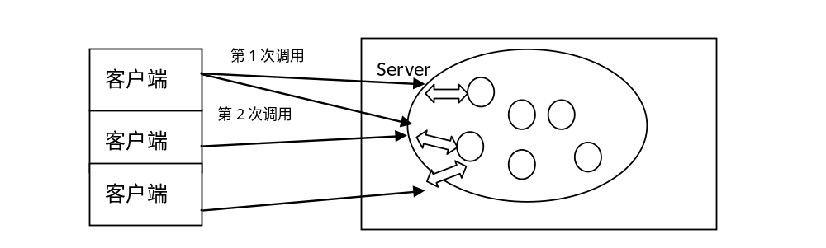
8.1 会话Bean分类
1.无状态会话Bean
无状态会话Bean不维持和客户端的会话状态。
当方法结束的时候，客户端特定的状态不会被保持。
允许EJB容器将一个实例分配给任意一个客户端。
图8-1无状态会话Bean实例与客户端对应关系

Slide 5
8.1 会话Bean分类
2.有状态会话Bean
有状态会话Bean是一种保持会话状态的服务，每个实例都与特定的客户端相关联，在与客户端的方法调用之间维持对话状态。
第1次调用
Server
客户端
第2次调用
客户端
客户端

Slide 6
8.1 会话Bean分类
3.单例会话Bean
单例会话Bean在每个应用程序中只被实例化一次，在整个应用程序的生命周期中存在。
单例会话Bean提供了和无状态会话Bean类似的功能，区别是单例会话Bean在每个应用程序中只有一个实例，而无状态会话Bean会有一个实例池。

Slide 7
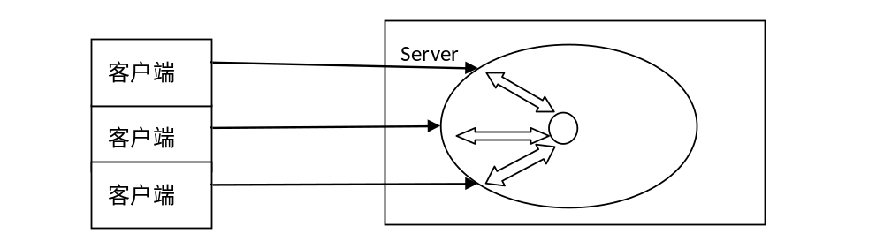
图8-3 单例会话Bean实例与客户端对应关系

Slide 8
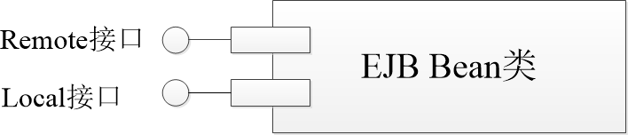
8.2 会话Bean组成
业务接口
  远程接口
  本地接口
EJB实现类
图8-4会话Bean结构

Slide 9
8.3 无状态会话Bean开发方法
8.3.1无状态会话Bean例子
8.3.1.1实现远程接口的无状态会话Bean
1、创建一个实现远程接口的无状态会话Bean步骤：
（1）创建远程接口，并加入业务方法声明；使用@Remote表示一个远程业务接口。作为RMI协议的一部分，方法参数按值传递，并且需要序列化。
（2）创建实现远程接口Bean类，并加入已经声明的业务方法的实现代码；使用@stateless表示无状态会话Bean。
例子：Bean类实现远程接口，其功能是输入字符串参数，并打印“Hello，参数”，最后客户端采用JNDI远程调用EJB。

Slide 10
8.3 无状态会话Bean开发方法
//创建远程接口
package javaee.ejb.stateless.remote;
import javax.ejb.Remote;
@Remote
public interface HelloBeanRemote {
public String sayHello(String name);
}

Slide 11
8.3 无状态会话Bean开发方法
//创建实现远程接口Bean类
package javaee.ejb.stateless.remote;
import javax.ejb.LocalBean;
import javax.ejb.Stateless;
@Stateless
public class HelloBean implements HelloBeanRemote {
public HelloBean() {
// TODO Auto-generated constructor stub
}
public String sayHello(String name){
return "Hello " + name + "!";
}
}

Slide 12
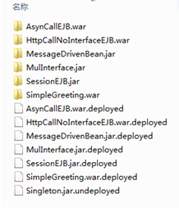
8.3 无状态会话Bean开发方法
2.无状态会话Bean部署

Slide 13
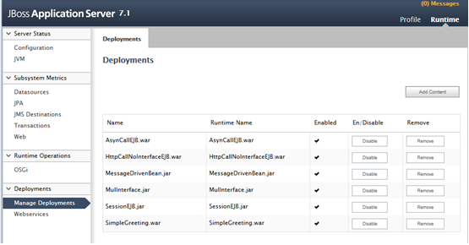
8.3 无状态会话Bean开发方法

Slide 14
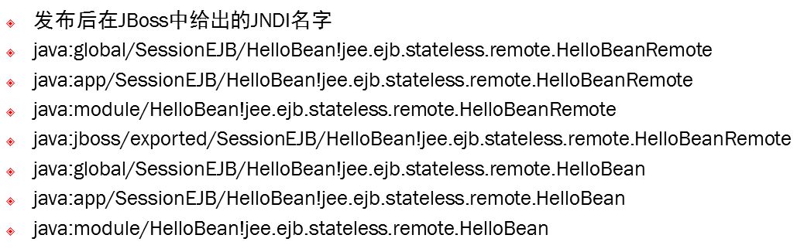
8.3 无状态会话Bean开发方法

Slide 15
8.3 无状态会话Bean开发方法
3. 客户端引用无状态会话Bean
在客户端访问会话Bean的远程接口的方法有两种：
1）、使用通用JNDI API
2）、使用EJB Client API

Slide 16
8.3 无状态会话Bean开发方法
a) 新建一个普通Java Project工程，把jboss-client.jar加入到项目；
b) 将HelloBeanRemote.java文件按照原有路径拷贝到本工程中；
c) 创建客户端测试文件StatelessRemoteClient.java
(带有main函数)；

Slide 17
8.3 无状态会话Bean开发方法
1）、使用通用JNDI API
public class StatelessRemoteClient {
public static void main(String[] args) throws Exception {
Properties prop = new Properties();
//服务器的命名和目录管理地址
prop.put(Context.PROVIDER_URL, "remote://localhost:4447");
//在WildFly 22中使用
//prop.put(Context.PROVIDER_URL, "http-remoting://localhost:8080");
//初始化上下文环境工厂
prop.put(Context.INITIAL_CONTEXT_FACTORY,
“org.jboss.naming.remote.client.InitialContextFactory”);
//用户验证
prop.put(Context.SECURITY_PRINCIPAL,
System.getProperty("username","testJNDI"));
prop.put(Context.SECURITY_CREDENTIALS,
System.getProperty("password","123456"));
//使用通用JNDI API访问EJB时，必须加入。非常非常重要
prop.put("jboss.naming.client.ejb.context", true);
try {
Context ctx = new InitialContext(prop);

Slide 18
8.3 无状态会话Bean开发方法
1）、使用通用JNDI API
Object obj = ctx.lookup ("SessionEJB/HelloBean!javaee.ejb.stateless.remote.HelloBeanRemote");
/*实际访问的是java:jboss/exported/SessionEJB/HelloBean!javaee.ejb.stateless.remote.HelloBeanRemote
*/
HelloBeanRemote hwr = (HelloBeanRemote)obj;
String say = hwr.sayHello("Jilin University");
System.out.println(say);
} catch (Exception e) {
e.printStackTrace();
}
}
}

Slide 19
8.3 无状态会话Bean开发方法
2）、使用EJB Client API
a) 新建一个普通Java Project工程，把jboss-client.jar加入到项目；
b) 将HelloBeanRemote.java文件按照原有路径拷贝到本工程中；
c) 创建客户端测试文件StatelessRemoteClient.java
(带有main函数)，如程序清单8-3所示；
d) 在src目录下添加“jboss-ejb-client.properties”文件。其内容如程序清单8-4所示：

Slide 20
public class StatelessRemoteClient {
public static void main(String[] args) {
//在JBoss中使用如下方式访问EJB
Hashtable<String, String> jndiProperties = new
Hashtable<String, String>();
jndiProperties.put(Context.URL_PKG_PREFIXES,
"org.jboss.ejb.client.naming");
try {
Context context = new InitialContext(jndiProperties);
final String appName = "";
final String moduleName = "SessionEJB";
final String distinctName = "";
Object obj = context.lookup("ejb:" +
appName + "/" + moduleName + "/" + distinctName +
"/HelloBean!javaee.ejb.stateless.remote.HelloBeanRemote");
程序清单8-3 StatelessRemoteClient.java

Slide 21
HelloBeanRemote hwr = (HelloBeanRemote)obj;
String say = hwr.sayHello("Jilin University");
System.out.println(say);
} catch (NamingException e) {
e.printStackTrace();
}
}
}
程序清单8-3 StatelessRemoteClient.java

Slide 22
使用EJB Client API
对于无状态会话Bean命名规则如下：
ejb：<app-name>/<module-name>/<distinct-name>/<bean-name>!<fully-qualified-classname-of-the-remote-interface>
对于有状态会话Bean命名规则如下：
ejb：<app-name>/<module-name>/<distinct-name>/<bean-name>!<fully-qualified-classname-of-the-remote-interface>?stateful
名称 | 描述 | 必选
app-name | 应用程序的名称。如果没有在application.xml中指定，则默认的名称就是EAR的打包名称。 | 否
module-name | 模块的名称。如果没有在ejb-jar.xml中指定，则默认的名称就是bundle文件名 | 是
distinct-name | EJB名字，默认就是EJB实现类的名字 | 否
bean-name | Bean的名称。如果没有使用标注@Stateless，@Stateful，@Singleton或其它布署描述符，则默认的名称就是该session bean的类的完全限定名称。 | 是
Fully-qualified-interface-name | 暴露接口的限定名称。如果是一个no-interface view，则它的值为应该bean类的完全限定名称。 | 是

Slide 23
endpoint.name=client-endpoint
remote.connectionprovider.create.options.org.xnio.Options.SSL_ENABLED=false
remote.connections=default
remote.connection.default.host=localhost
remote.connection.default.port=8080
remote.connection.default.connect.options.org.xnio.Options.SASL_POLICY_NOANONYMOUS=false
remote.connection.default.username=testJNDI
remote.connection.default.password=123456
程序清单8-4 jboss-ejb-client.properties

Slide 24
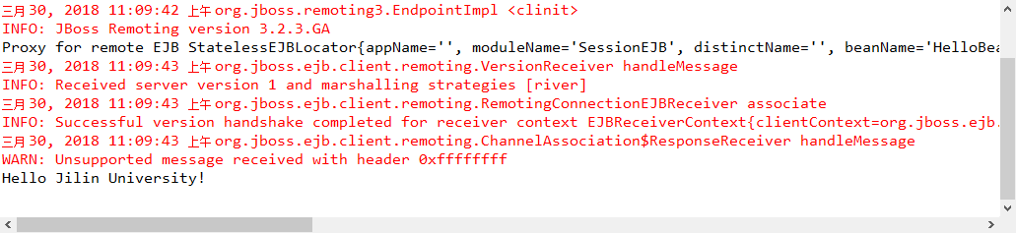
图8-11 运行结果图

Slide 25
8.3 无状态会话Bean开发方法
8.3.1.2实现本地接口的无状态会话Bean
1.创建一个实现本地接口的无状态会话Bean步骤：
1）使用@Local创建本地接口，并加入业务方法声明；
2）创建实现本地接口Bean类，并加入已声明的业务方法的实现代码；使用@stateless表示无状态会话Bean。
例子：实现本地接口的EJB实现2个数的加法运算功能，实现远程接口的EJB调用实现本地接口的EJB，
最后客户端采用JNDI远程调用实现远程接口的EJB 。

Slide 26
//创建本地接口
package javaee.ejb.stateless.local;
import javax.ejb.Local;
@Local
public interface CalculatorBeanLocal {
public int add(int x,int y);
}
程序清单8-5 CalculatorBeanLocal.java

Slide 27
//创建实现本地接口Bean类
package javaee.ejb.stateless.local;
import javax.ejb.LocalBean;
import javax.ejb.Stateless;
@Stateless
public class CalculatorBean implements CalculatorBeanLocal {
public CalculatorBean() {
// TODO Auto-generated constructor stub
}
public int add(int x,int y)
{
System.out.println("\n\t[CalculatorBean] add() invoked.");
return (x+y);
}
}
程序清单8-6 CalculatorBean.java

Slide 28
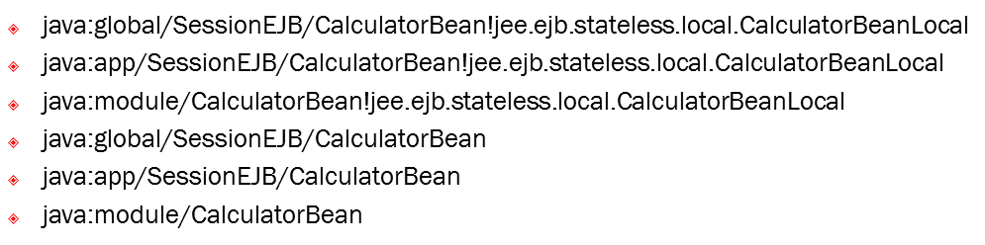

Slide 29
8.3 无状态会话Bean开发方法
2. 客户端引用无状态会话Bean
在本地客户端访问会话Bean的本地接口的方法有两种：
1）、使用通用JNDI API
2）、使用依赖注入（@EJB 标注）

Slide 30
8.3 无状态会话Bean开发方法
访问实例：实现远程接口的会话Bean通过依赖注入引用本地会话Bean
package javaee.ejb.stateless.local;
import javax.ejb.*;
@Remote
public interface CallerRemote
{
public String testMethod();
public String callEJBOne(int a, int b);
}
程序清单8-7 CallerRemote.java

Slide 31
package javaee.ejb.stateless.local;
import javax.ejb.Stateless;
import javax.ejb.*;
import javax.naming.*;
import java.util.*;
@Stateless
public class CallerBean implements CallerRemote
{
@EJB
private javaee.ejb.stateless.local.CalculatorBeanLocal localbean;
public String testMethod()
{
System.out.println("\n\n\t Bean testMethod() called....");
return "DONE----returned";
}
程序清单8-8 CallerBean.java

Slide 32
public String callEJBOne(int a, int b)
{
int result=0;
try{
System.out.println("\n\n\t Bean callEJBOne(a,b) called....");
result=localbean.add(a,b);
} catch(Exception e){ e.printStackTrace(); }
return "DONE----result = "+result;
}
}
程序清单8-8 CallerBean.java

Slide 33
package javaee.ejb. statelessclient;
import javax.naming.*;
import java.util.*;
public class StatelessLocalClient {
public static void main(String[] args) throws Exception
{
String result="";
System.out.println("\n\n\t begin ...");
try{
Hashtable<String, String> jndiProperties = new Hashtable<String, String>();
jndiProperties.put(Context.URL_PKG_PREFIXES, "org.jboss.ejb.client.naming");
Context context = new InitialContext(jndiProperties);
final String appName = "";
final String moduleName = "SessionEJB";
程序清单8-9 TestLocalClient.java

Slide 34
final String distinctName = "";
System.out.println("ejb:" + appName + "/" + moduleName + "/" + distinctName + "/CallerBean!javaee.ejb.stateless.local.CallerBeanRemote");
CallerBeanRemote remote=(CallerBeanRemote)context.lookup("ejb:" + appName + "/" + moduleName + "/" + distinctName + "/CallerBean!javaee.ejb.stateless.local.CallerBeanRemote");
result=remote.callEJBOne(1000,2000);
// remote.testMethod();
}
catch(Exception e){ e.printStackTrace(); }
System.out.println("ONE----result = "+result);
}
}
程序清单8-9 TestLocalClient.java

Slide 35
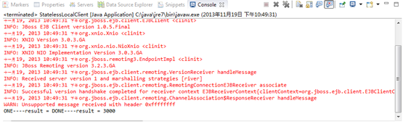
图8-12 运行结果图

Slide 36
8.3 无状态会话Bean开发方法
8.3.1.3无接口的无状态会话Bean
EJB 3.1允许会话Bean没有实现任何接口，这种会话Bean称为无接口会话Bean，从而用户不用编写独立的业务接口就可以获得相同的企业Bean功能。
例子：无接口会话Bean实现hello功能，并使用servlet调用无接口会话Bean。

Slide 37
package javaee.ejb.stateless.nointerface;
import javax.ejb.LocalBean;
import javax.ejb.Stateless;
@Stateless
public class NoInterfaceHelloBean {
public NoInterfaceHelloBean() {
}
public String sayHello(String s) {
String message="hello: "+s;
return message;
}
}
程序清单8-10 NoInterfaceSessionBean

Slide 38
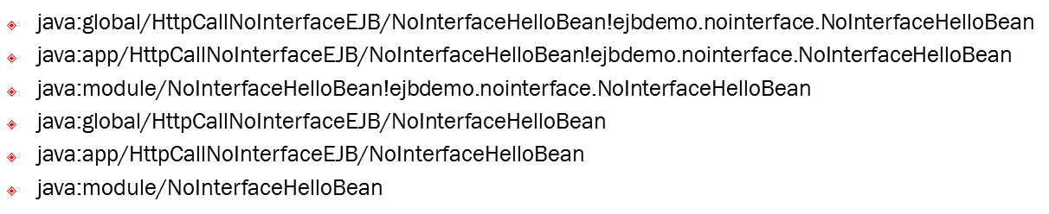

Slide 39
public class TestEJBServlet extends HttpServlet {
//注入EJB
@EJB
private javaee.ejb.stateless.nointerface.NoInterfaceHelloBean hello;
protected void doGet(HttpServletRequest arg0, HttpServletResponse arg1) throws ServletException, IOException {
this.doPost(arg0,arg1);
}
程序清单 8-11 TestEJBServlet.java

Slide 40
public void doPost(HttpServletRequest request, HttpServletResponse response){
PrintWriter out=null;
try{
response.setContentType("text/html;charset=UTF-8");
out = response.getWriter();
out.println("<html>");
out.println("<head>");
out.println("<title>Servlet call nointerfaceEJB</title>");
out.println("</head>");
out.println("<body>");
String result = "";
result = hello.sayHello("Jilin University");
……….
程序清单 8-11 TestEJBServlet.java

Slide 41

图8-13 程序运行结果图

Slide 42

8.3 无状态会话Bean开发方法
8.3.2无状态会话Bean生命周期
1.无状态会话Bean的三种状态
(1).不存在状态
主要针对无状态会话Bean组件对象，而不是EJB组件本身。在此状态下，无状态会话Bean组件对象不存在，但无状态会话Bean组件已经被部署到服务容器中。

Slide 43
(2).池状态
在一个无状态会话Bean组件被部署到服务器后，EJB服务器通常会提前创建一定量的无状态会话Bean组件对象，并将它们临时缓存在缓冲区中，这种状态的对象，称为处于池状态的EJB组件对象。
(3).调用状态
对应正在为远程或本地客户提供服务的组件对象，这种状态又称为服务状态。任何一个客户请求被发送到无状态会话Bean组件时，EJB服务器会首先从无状态会话Bean组件池中查找特定的无状态会话Bean组件对象，并使用这种组件对象为客户请求提供服务，在请求方法完成后，EJB服务器会将提供服务的组件释放到无状态会话Bean组件的对象池中。因此当远程客户连续对同一个无状态会话Bean组件进行访问时，很可能由两个完全不同的组件对象提供服务。

Slide 44
8.3 无状态会话Bean开发方法
8.3.3无状态会话Bean的生命事件
在无状态会话Bean的整个生命周期中，有两个重要事件：PostConstruction和PreDestroy。PostConstruction事件在组件对象被生成的瞬间触发，通常用于对整个无状态会话Bean组件对象状态进行初始化。PreDestroy事件发生在组件对象将要被销毁的前一瞬间，通常用于释放组件对象使用过的资源。在整个EJB组件生命周期中，PostConstruction事件和PreDestroy事件均只会被触发一次。

Slide 45
1. PostConstruction事件
在无状态会话Bean组件对象创建过程中被触发，表示一个EJB组件对象的生成。
通常EJB服务器创建EJB组件对象需要经过三个步骤：1）、EJB容器首先调用EJB组件的Class.newInstance()方法生成一个组件对象；
2）、然后EJB组件服务器会将组件的XML配置文件或类似@Resource等标注所包含的初始信息，设置给刚生成的EJB组件对象；
3）、最后触发PostConstruct事件,以便进一步进行组件自身状态的初始化。

Slide 46
2. PreDestroy事件
它是EJB组件对象被销毁过程中的触发事件。在该事件的处理方法结束前，EJB组件对象仍旧是一个完整对象，同样可以进行各种操作和调用。该事件的处理方法结束后，EJB组件上的各种引用就被销毁，组件对象进入等待Java垃圾收集线程的销毁过程。

Slide 47
使用标注配置无状态会话Bean生命事件
package com.acme; @Stateless public class FooBean implements Foo{ @PostConstruct Public void initialEJB() { System.out.println("EJB has been constructed"); } @PreDestroy Public void endEJB() { System.out.println("EJB will be destroyed"); } }

Slide 48
使用配置文件ejb-jar.xml配置无状态会话Bean生命事件
<session> <ejb-name>HelloBean</ejb-name> <post-construct> <lifecycle-callback-method> initialEJB </lifecycle-callback-method> </post-construct> <pre-destroy> <lifecycle-callback-method> endEJB </lifecycle-callback-method> </pre-destroy> </session>

Slide 49
8.4有状态会话Bean开发方法
8.4.1有状态会话Bean例子
有状态会话Bean的开发和无状态会话Bean的开发方法完全相同，差别是有状态会话Bean需要维持状态。
例子：使用有状态会话Bean实现不断乘2的功能。

Slide 50
package javaee.ejb.stateful.remote;
import javax.ejb.Remote;
@Remote
public interface MulBy2Remote {
public int mul();
}
程序清单8-14 MulBy2Remote.java

Slide 51
package javaee.ejb.stateful.remote;
import javax.ejb.Stateful;
@Stateful
public class MulBy2Bean implements MulBy2Remote {
int i=1;
public MulBy2Bean() {
// TODO Auto-generated constructor stub
}
public int mul(){
i=i*2;
return i;
}
}
程序清单8-15 MulBy2Bean.java

Slide 52
public class MulBy2Client {
public static void main(String[] args) {
// TODO Auto-generated method stub
Hashtable<String, String> jndiProperties = new
Hashtable<String, String>();
jndiProperties.put(Context.URL_PKG_PREFIXES,
"org.jboss.ejb.client.naming");
try {
Context context = new InitialContext(jndiProperties);
final String appName = "";
final String moduleName = "SessionEJB";
final String distinctName = "";
程序清单8-16 MulBy2Client.java

Slide 53
//生成第一个实例(客户端1)
Object obj = context.lookup("ejb:" +
appName + "/" + moduleName + "/" + distinctName + "/MulBy2Bean!javaee.ejb.stateful.remote.MulBy2Remote?stateful");
MulBy2Remote mulBy2R1 =(MulBy2Remote)obj;
// 生成第二个实例（客户端2）
obj = context.lookup("ejb:" +
appName + "/" + moduleName + "/" + distinctName + "/MulBy2Bean!javaee.ejb.stateful.remote.MulBy2Remote?stateful");
MulBy2Remote mulBy2R2 =(MulBy2Remote)obj;
程序清单8-16 MulBy2Client.java

Slide 54
//第一个实例调用2次乘法操作
int j1=mulBy2R1.mul();//客户端1的第一次调用
System.out.println("the value in Clinet 1: "+j1);
j1=mulBy2R1.mul(); //客户端1的第二次调用
System.out.println("the value in Clinet 1: "+j1);
//第二个实例调用1次乘法操作
int j2=mulBy2R2.mul(); //客户端2的第一次调用
System.out.println("the value in Clinet 2: "+j2);
} catch (NamingException e) {
e.printStackTrace();
}
}
}
程序清单8-16 MulBy2Client.java

Slide 55
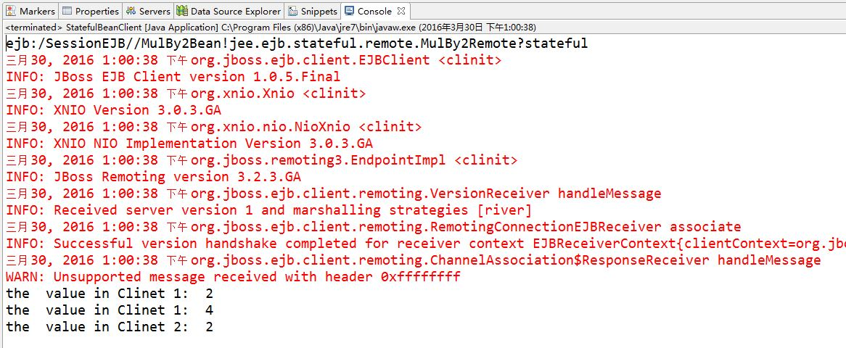
图8-15 运行结果图

Slide 56
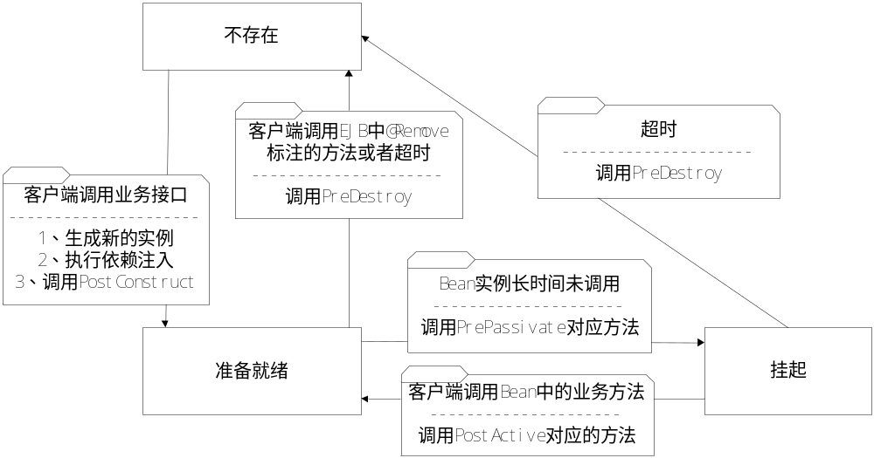
8.4有状态会话Bean开发方法
8.4.2有状态会话Bean生命周期
图8-16 有状态会话Bean的生命周期

Slide 57
当一个客户向EJB服务器请求一个组件引用时(@EJB或者lookup())，EJB组件对象被服务器创建，当容器生成一个实例时，将把它指定给一个客户端，这样每个从这个客户端来的请求都会被传递给同一个实例。
在客户端使用组件过程中，EJB组件对象一直存在；假如客户端长时间没有调用它的bean实例，容器将在JVM内存溢出前把实例清除，并持久化这个实例的状态，这一过程称为钝化。而当客户端需要的时候再重新加载进内存，这一过程称为活化。EJB容器自动管理着Bean实例的钝化和活化。
当客户端放弃EJB组件引用时(调用EJB组件中使用@Remove标注的方法或者超时)，对应的EJB组件对象会被EJB容器销毁。
因此有状态会话Bean的生命周期由客户端决定。

Slide 58
8.4有状态会话Bean开发方法
8.4.4有状态会话Bean生命周期事件
1. PostConstruct事件
2. PreDestroy事件
3. PrePassivate事件
4. PostActive事件

Slide 59
8.4有状态会话Bean开发方法
1. PostConstruct事件
当用户第一次调用某个有状态会话Bean时，EJB服务器会调用newInstance()方法创建一个EJB组件对象。后面过程和无状态会话Bean类似，EJB服务器会对该有状态会话Bean实例进行初始化设置，并触发PostConstruce事件。
由于有状态会话Bean实例在构造过程中，系统会调用一个不带任何参数的构造方法，因而要求有状态会话Bean组件必须提供一个不带任何参数的默认构造方法，否则组件对象在过程中会产生异常。

Slide 60
8.4有状态会话Bean开发方法
2. PreDestroy事件
当有状态会话Bean对象在活动状态或者挂起状态时，客户端可以通过调用组件的Remove方法实现组件对象的销毁；或者在活动状下的组件对象超过其寿命，服务器也会销毁该组件对象，将该组件对象由活动状态转变为不存在状态。
当有状态会话Bean实例被销毁前，EJB服务器触发组件上的PreDestroy事件。PreDestroy是组件整个生命周期中最后执行的行为，在方法中可以对组件用过的资源进行释放。

Slide 61
8.4有状态会话Bean开发方法
3. PrePassivate事件
当一个处于活动状态的有状态会话Bean对象长时间不使用时，EJB服务器通常会将该组件对象切换到休眠状态（钝化）。EJB组件休眠的本质是将EJB组件对象的状态和当前环境状态统一保存起来，然后将对象从内存中删除。
在状态会话Bean对象由活动状态转变到休眠状态时，EJB服务器会触发PrePassivate。在该方法中可以对一些休眠前的状态进行保存。

Slide 62
8.4有状态会话Bean开发方法
4. PostActive事件
当有状态会话Bean对象由休眠状态切换到活动状态后，会马上触发EJB组件上的PostActive事件。在该方法中可以对EJB组件中的状态进行一些休眠后的恢复工作。

Slide 63
@PostConstruct
public void initEJB(){
System.out.println(“EJB initializing”);
}
@PrePassivate
public void prePassivate(){
System.out.println(“EJB prePassivate”);
}
@PostActivate
public void postActivate(){
System.out.println(“EJB postActivate”);
}
@PreDestroy
public void preDestroy(){
System.out.println(“EJB preDestroy”);
}

Slide 64
8.4有状态会话Bean开发方法
8.4.3与无状态会话Bean区别
（1）组件对象进入休眠（缓存状态）的时刻
  无状态会话Bean在一个方法执行完毕后就会被释放到实例池中。
  有状态会话Bean进入休眠状态，通常是因为对应的组件对象长时间不被使用，或服务器负载十分重的情况下才会发生；
（2）组件对象在休眠状态（缓存状态）的差别
  无状态会话Bean进入缓存状态后，其对应的对象在服务器上还存在；
  有状态会话Bean对象进入休眠状态后，其EJB组件对象被销毁，但其对象状态被保存到了硬盘或数据库中。

Slide 65
8.4有状态会话Bean开发方法
（3）组件对象进入休眠或（缓存状态）时，EJB服务器所保留的组件数据
  无状态会话Bean组件对象进入缓存状态后，其被保留的是组件上下文环境；
  有状态会话Bean组件对象进入休眠状态时被保存的不但是EJB组件的上下文环境，而且还包括EJB组件的各种属性状态。
  （4）组件对象在代码形式上的区别
  无状态会话Bean中一般没有属性。
  有状态会话Bean 每个有状态会话bean应该至少定义一个使用@Remove注解标记的方法，客户端将使用这些方法来结束与有状态会话bean的会话。调用了一个这样的方法之后，服务器将销毁bean实例。

Slide 66
8.5单例会话Bean开发方法
8.5.1单例会话Bean例子
使用@Singleton标注创建单例会话Bean。
例子：创建一个功能很简单的单例会话Bean，要求两个客户共享一个变量，当一个客户端修改变量时，验证另一个客户端访问该变量的值是否发生变化。

Slide 67
package javaee.ejb.singleton.remote;
import javax.ejb.Remote;
@Remote
public interface SimpleSingletonRemote {
public void change01();
public int getValue();
}
程序清单8-18 SimpleSingletonRemote.java

Slide 68
程序清单8-19 SimpleSingletonBean.java
@Singleton
public class SimpleSingletonBean implements SimpleSingletonRemote {
int i=0;
public SimpleSingletonBean () {
// TODO Auto-generated constructor stub
}
public void change01(){
if (i==0)
i=1;
else
i=0;
}
public int getValue(){
return i;
}
}

Slide 69
public class SimpleSingletonClient {
public static void main(String[] args) {
Hashtable<String, String> jndiProperties =
new Hashtable<String, String>();
jndiProperties.put(Context.URL_PKG_PREFIXES,
"org.jboss.ejb.client.naming");
try {
//使用EJB Client API,访问EJB组件的远程接口。
Context context = new InitialContext(jndiProperties);
final String appName = "";
final String moduleName = "Singleton";
final String distinctName = "";

Slide 70
//生成两个客户端
SimpleSingletonRemote single01 =(SimpleSingletonRemote) context.lookup("ejb:" + appName + "/" + moduleName + "/" + distinctName + "/SimpleSingletonBean!javaee.ejb.singleton.remote.SimpleSingletonRemote");
SimpleSingletonRemote single02=(SimpleSingletonRemote)context.lookup("ejb:" + appName + "/" + moduleName + "/" + distinctName + "/SimpleSingletonBean!javaee.ejb.singleton.remote.SimpleSingletonRemote");
int value1=single01.getValue();
int value2=single02.getValue();

Slide 71
System.out.println("Singleton01 初始值："+ String.valueOf(value1));
System.out.println("Singleton02初始值："+ String.valueOf(value2));
single01.change01();
value1=single01.getValue();
value2=single02.getValue();
System.out.println("Singleton01值："+ String.valueOf(value1));
System.out.println("Singleton02值："+ String.valueOf(value2));
single02.change01();
value1=single01.getValue();
value2=single02.getValue();
System.out.println("Singleton01值："+ String.valueOf(value1));
System.out.println("Singleton02值："+ String.valueOf(value2));
} catch (NamingException e) {
e.printStackTrace();}
}
}

Slide 72
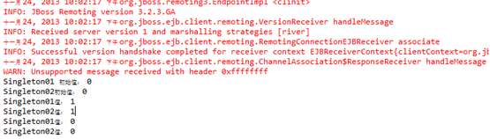
图8-18 运行结果图

Slide 73
8.5单例会话Bean开发方法
8.5.2单例会话Bean的并发控制
1. 容器管理并发CMC
EJB容器控制客户端访问单例会话Bean的业务方法，其使用@Lock标注来指定当客户端调用方法是容器如何管理并发。@Lock的值可以为READ和WRITE。
它是默认管理方式，相当于在所有业务方法之上的写锁定（write lock）
Notes:
单例并发性
由于单例会话bean的特殊性（有且仅有一个实例），所以并发性是单例会话bean不得不考虑的问题。对于单例会话bean来说它可以使用容器托管（container-managed）的并发性或bean托管（bean-managed）的并发性（concurrency）。当然默认是容器托管的，（容器大部分情况下认为使用者是“懒惰”+“白痴”）这相当于在所有业务方法之上的写锁定（write lock）这就使得所有业务方法的调用均被序列化，因此在任何时间内只有一个客户端可以访问bean。（在处理同步问题的时候各个服务器厂商有着自己的方法再次不在叙述。）
当然，对于单例会话bean来说并非所有业务方法都是为了更改bean的状态（笔者更偏向于理解成bean中的各个属性）。那些不能更改bean状态的业务方法（比如getter方法）是希望杯允许以并行方式运行的，这时@Lock（LockType.READ）注解可以用来声明这种访问是安全的，是可以并行访问的。

Slide 74
8.5单例会话Bean开发方法
@Lock(LockType.WRITE)：这是一个排它锁，对其他客户锁定正在调用的方法，直至这个方法被调用完毕。例如客户端C1调用了这个带有排它锁的方法，客户端C2将不能调用这个方法直至C1调用完成。
@Lock(LockType.READ)：这是共享锁，允许多个客户并发访问或共享。例如两个客户端C1和C2可以同时调用那个带有共享锁的方法。

Slide 75
Package javaee.ejb .singleton;
@ConcurrentcyManagement(ConcurrencyManagementType.CONTAINER)
@Singleton
Public class SingletonCMCBean(){
private String state;
@Lock(LockType.READ)
@AccessTimeout(value = 20, unit = TimeUnit.SECONDS)
public String getState(){
return state;
}
@AccessTimeout(value = 20, unit = TimeUnit.SECONDS)
@Lock(LockType.WRITE)
public void setState(String aState){
state=aState;
}
}
容器管理并发例子

Slide 76
8.5单例会话Bean开发方法
2. Bean管理并发BMC
需要使用@ConcurrencyManagement(BEAN)，并且利用Java编程语言的同步原语进行同步控制，例如synchronized和volatile。BMC中使用synchronized。

Slide 77
Package javaee.ejb .singleton;
@ConcurrentcyManagement(ConcurrencyManagementType.BEAN)
@Singleton
Public class SingletonBMCBean(){
private String state;
public String getState()
{
return state;
}
Bean管理并发例子

Slide 78
public synchronized void setState1 (String aState){
state=aState;
}
public void setState2 (State state) {
synchronized (this) {
this.state = state;
}
}
}
Bean管理并发例子

Slide 79
8.5单例会话Bean开发方法
8.5.3单例会话Bean生命周期
单例会话bean与无状态会话bean在大体上是一样的，只不过对于单例会话bean在实例池中只有一个实例存在，而对于无状态会话Bean来说，在实例池中存在多个实例。

Slide 80
8.6 多接口会话Bean
一个会话Bean可以实现多个Remote型或者Local型接口，这类似于一个类实现了多个接口的情况。
但不能在同一个接口上既使用@Remote，又使用@Local。

Slide 81
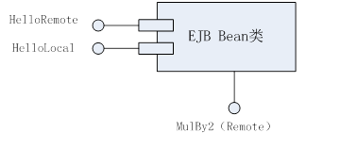
8.6 多接口会话Bean
例子：开发一个多接口会话Bean，使其实现两个远程接口和一个本地接口。

Slide 82
package javaee.ejb.mulinterface.remote;
import javax.ejb.Remote;
@Remote
public interface HelloRemote {
public String sayHelloFromRemote(String name);
}
程序清单8-23 HelloRemote.java

Slide 83
package javaee.ejb.mulinterface.remote;
import javax.ejb.Local;
@Local
public interface HelloLocal {
public String sayHelloFromLocal(String name);
}
程序清单8-24 HelloLocal.java

Slide 84
package javaee.ejb.mulinterface.remote;
import javax.ejb.Remote;
@Remote
public interface MulBy2Remote {
public int mul();
}

Slide 85
@Stateless
public class MulInterfaceBean implements HelloRemote, HelloLocal,MulBy2Remote {
int value=1;
@EJB //使用依赖注入访问其它EJB组件的本地接口
javaee.ejb.mulinterface.remote.HelloLocal hello;
public MulInterfaceBean() {
// TODO Auto-generated constructor stub
}
public String sayHelloFromLocal(String name){
return " Hello " + name + " from local!";
}

Slide 86
public String sayHelloFromRemote(String name){
String result=null;
result=hello.sayHelloFromLocal(name);
return result;
}
public int mul(){
value=value*2;
return value;
}
}

Slide 87
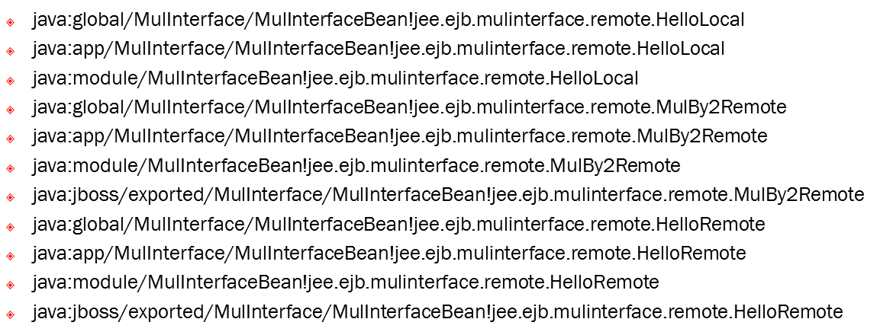


Slide 88
8.7 会话Bean异步调用
默认情况下，通过远程接口、本地接口或无接口视图调用会话Bean是同步的通信方式：客户端调用一个方法，然后客户端被阻塞，直到被调用方法处理完成返回结果给客户端，客户端才能继续后续的工作。
在EJB 3.1之前，异步调用只能通过JMS和MDB来实现。在EJB 3.1规范中，可以在一个会话Bean的方法上添加一个@javax.ejb.Asynchronous标注来实现异步调用。

Slide 89
8.7 会话Bean异步调用
例子：以网络打印为例，展示会话Bean异步调用的工作方式。
当网络打印一个文件时，打印完成时间依赖于打印机是否空闲，是否有足够的纸，网络是否通畅等，因此网络打印是一个很花时间的任务。
当客户端调用一个方法来打印文件时，他希望调用后不用等待，可以继续执行其他的任务，使用会话Bean异步调用机制进行网络打印的代码如下所示。

Slide 90
@Stateless
@LocalBean
public class PrintBean {
@Asynchronous
public void printAndForget() {
System.out.println("*** printAndForget ***");
}
@Asynchronous
public Future<String> printAndCheckLater() {
System.out.println("*** printAndCheckLater ***");
Future<String> future= new AsyncResult(“OK”);
return future;
}
程序清单8-27 PrintBean.java
当客户端调用 printAndForget ()和printAndCheckLater ()时，容器会立即返回控制权给客户端，客户端可以继续其他的任务，而被调用的任务会在另外一个线程中被执行。

Slide 91
public class PrintServlet extends HttpServlet {
@EJB javaee.ejb.asyncall.PrintBean printBean;
protected void processRequest(HttpServletRequest request, HttpServletResponse response)
throws ServletException, IOException {
response.setContentType("text/html;charset=UTF-8");
PrintWriter out = response.getWriter();
try {
//调用printAndForget方法
printBean.printAndForget();
out.println("<html>");
out.println("<head>");
out.println("<title>Servlet PrintServlet</title>");
异步调用的返回值类型为void

Slide 92
out.println("</head>");
out.println("<body>");
out.println("<h3>printAndForget executed</h3>");
//调用printAndCheckLater方法
Future<String> futureResult = printBean.printAndCheckLater();
request.getSession().setAttribute("ResultFuture", futureResult);
//其它操作……………………
String result = "";
try {
if (futureResult.isDone() && !futureResult.isCancelled())
result = futureResult.get();
else
result = "Print is not complete!";
} catch (InterruptedException ex) { }
out.println("<h3>printAndCheckLater executed
- Result: " + result + "</h3>");
异步调用返回值为java.util.concurrent.Future 对象。Future对象允许在另外一个线程中执行的方法返回一个值，而客户端可以使用Future.get()方法来获得结果， 使用Future.cancel()方法终止调用。

Slide 93
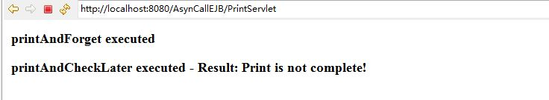
运行结果图

Slide 94
会话Bean的分类
本地接口(@Local)
远程接口(@Remote)
无接口
多接口
无状态会话Bean(@Stateless)
有状态会话Bean(@Stateful)
单例会话Bean(@singleton)

Slide 95
会话Bean的调用
远程访问
  JNDI API
    prop.put(Context.INITIAL_CONTEXT_FACTORY, “org.jboss.naming.remote.client.InitialContextFactory”);
    prop.put("jboss.naming.client.ejb.context", true);
    Context ctx = new InitialContext(prop) ；ctx.lookup(“XXX”)
  EJB Client API
    jboss-ejb-client.properties配置文件
    prop.put(Context.URL_PKG_PREFIXES, "org.jboss.ejb.client.naming");
    Context ctx = new InitialContext(prop) ；ctx.lookup(“YYY”)
本地访问
  JNDI API
    Context ctx = new InitialContext() ；ctx.lookup(“ZZZ”)
  依赖注入
    @EJB
推荐使用
推荐使用

Slide 96
8.8 小结
会话Bean分类
会话Bean组成
无状态会话Bean开发方法
有状态会话Bean开发方法
单例会话Bean开发方法
多接口会话Bean
会话Bean异步调用

Slide 97
会话Bean分为哪几类，他们之间的区别是什么，生命周期有什么不同？

